Slide 1

Reconocimiento de Patrones
Domingo Mery
Departamento de Ciencia de la Computación
Escuela de Ingeniería
Universidad Católica de Chile
Presentación

Slide 2
Reconocimiento de Patrones
ICC / IEE 3724
Domingo Mery
Departamento de Ciencia de la Computación
Universidad Católica de Chile

Slide 3
Descripción
El reconocimiento, la descripción, la clasificación y la agrupación de patrones de forma automática, son problemas importantes en una gran variedad de aplicaciones de ingeniería, psicología, medicina, economía, biologías, etc. El problema consiste en asignar automáticamente a una clase una muestra según las mediciones realizadas sobre la muestra. En el curso se estudiará la teoría necesaria para resolver este problema, y se aplicará la teoría en ejemplos prácticos tales como detección automática de tumores, reconocimiento de caracteres, detección de defectos, etc.
Descripción
El reconocimiento, la descripción, la clasificación y la agrupación de patrones de forma automática, son problemas importantes en una gran variedad de aplicaciones de ingeniería, psicología, medicina, economía, biologías, etc. El problema consiste en asignar automáticamente a una clase una muestra según las mediciones realizadas sobre la muestra. En el curso se estudiará la teoría necesaria para resolver este problema, y se aplicará la teoría en ejemplos prácticos tales como detección automática de tumores, reconocimiento de caracteres, detección de defectos, etc.

Slide 4
Ejemplo

Slide 5
En un Colegio de Educación Básica….

Slide 6
En un Colegio de Educación Básica….
Dos Categorías (Clases) …
1
PERSONAS > 25 años
(PERSONAS QUE TRABAJAN EN EL COLEGIO)
2
PERSONAS < 12 años
(PERSONAS QUE ESTUDIAN EN EL COLEGIO)
Qué atributo medir para determinar a qué categoría pertenece una persona?
Cómo medir este atributo?
Cómo usar este atributo para realizar la clasificación?
Cómo evaluar si este proceso de clasificación es efectivo?

Slide 7
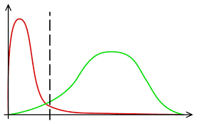
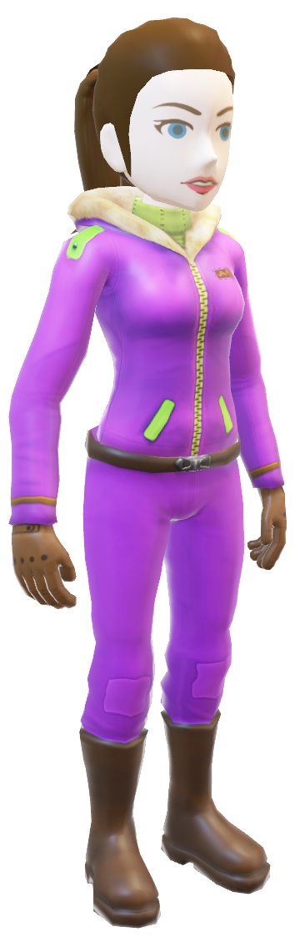

1
2
EVALUACIÓN
2
1
1.7m
1.1m
0.9 1.4 1.7 1.9 ALTURA
IF ALTURA > 1.4 THEN CLASE 1
ELSE CLASE 2

Slide 8
Objetivos (1/2)
Analizar las nociones básicas de extracción de características, selección de características, clasificación y evaluación de desempeño.
Aplicar técnicas basadas en procesamiento de imágenes para la extracción de características geométricas y cromáticas en problemas donde el reconocimiento de patrones se realice a partir de información visual.
Diseñar y evaluar características a ser extraídas donde la reconocimiento de patrones se realiza a partir de información visual u otro tipo de información.
Evaluar algoritmos eficientes para seleccionar características: Análisis de componentes principales, discriminante de Fisher, búsqueda exhaustiva, búsqueda secuencial, Branch&Bound, entre otros.

Slide 9
Objetivos (2/2)
Diseñar clasificadores capaces de resolver problemas reales basados en las técnicas de clasificador lineal, árbol binario de decisión, vecino más cercano, Mahalanobis, Bayes, SVM, redes neuronales entre otros.
Aplicar técnicas para establecer y comparar el desempeño de los clasificadores: Validación cruzada, bootstrap, e intervalos de confianza basados en distribuciones estadísticas.
Diseñar un sistema automático de reconocimiento de patrones capaz de resolver un problema real.

Slide 10
Contenido
Introducción
Extracción de Características
Selección de Características
Clasificación
Evaluación de Desempeño
Clustering
Aplicaciones

Slide 11
Metodología
El curso contempla clases expositivas teóricas, trabajo en clase, ejercicios en grupo y tareas individuales de programación en computador. El curso termina con un examen final.

Slide 12
Evaluación
- Trabajo en Clases: 20%
- 3 tareas: 50%
- 1 Examen Final: 30%
En escala de 1 a 7, para aprobar el curso se debe obtener en cada uno de estos tres ítems 3.4500* o más, de lo contrario la nota será el mínimo de ellas.
* En casos muy excepcionales y muy justificados bajar este umbral hasta 2.9500).

Slide 13
Bibliografía
Bishop, C. Pattern Recognition and machine Learning, Springer, 2006.
Bishop, C. Neural Network for Pattern Recognition, New York, Oxford University Press Inc., Reprinted, 2005.
da Fontoura, L.; Marcondes, R. Shape Analysis and Classification, Boca Raton, CRC Press, 2001.
Duda, R.; Hart, P.; Stork, D. Pattern Classification, New York, John Wiley & Sons, Inc., 2001.
Hastie, T.; Tibshirani, R,; Friedman, J.: The Elements of Statistical Learning, Springer, 2001.
Marsland, S. Machine Learning: An algorithmic Perspective, CRC Press, 2009.
Mery, D.; Pieringer, C.: Computer Vision for X-ray Testing, Springer, 2021
Nixon, M.; Aguado, A. Feature Extraction & Image Processing, Amsterdam, Elsevier, 2004.
Webb, A. Statistical Pattern Recognition, Wiley, Second Edition, 2002.
Witten, I.H; Frank, E. Data Mining: Practical Machine Learning Tools and Techniques, Elsevier, Second Edition, 2005.
Artículos seleccionados de IEEE Transaction on Pattern Analysis and Machine Intelligence, y de Proceedings of International Conferences on Pattern Recognition and Computer Vision.

Slide 14
Código de Honor e Integridad Académica
Este curso adscribe el Código de Honor establecido por la Escuela de Ingeniería el que es vinculante. Todo trabajo evaluado en este curso debe ser propio. En caso de que exista colaboración permitida con otros estudiantes, el trabajo deberá referenciar y atribuir correctamente dicha contribución a quien corresponda.
Como estudiante es su deber conocer la versión en línea del Código de Honor.
Además, los estudiantes de este curso declaran conocer Política de Integridad Académica del Departamento de Ciencia de la Computación.

Slide 15
Coordenadas
Domingo Mery Departamento de Ciencia de la Computación
Pontificia Universidad Católica de Chile
http://domingomery.ing.uc.cl
+ Mail: mgnavarrete@uc.cl (TODAS LAS CONSULTAS ACÁ)
+ YouTube: http:/youtube.com/domingomery (Versión 2021)
+ GitHub: https://github.com/domingomery/patrones
+ Web: https://domingomery.ing.uc.cl/teaching/patrones/
+ Canvas: https://cursos.canvas.uc.cl/courses/67528
+ Twitter: @CVCND

Slide 16
Coordenadas
Domingo Mery
Departamento de Ciencia de la Computación
Pontificia Universidad Católica de Chile
http://domingomery.ing.uc.cl
+ Mail: mgnavarrete@uc.cl (TODAS LAS CONSULTAS ACÁ)
+ YouTube: http:/youtube.com/domingomery (Versión 2021)
+ GitHub: https://github.com/domingomery/patrones
+ Web: https://domingomery.ing.uc.cl/teaching/patrones/
+ Canvas: https://cursos.canvas.uc.cl/courses/67528
+ Twitter: @CVCND

Slide 17
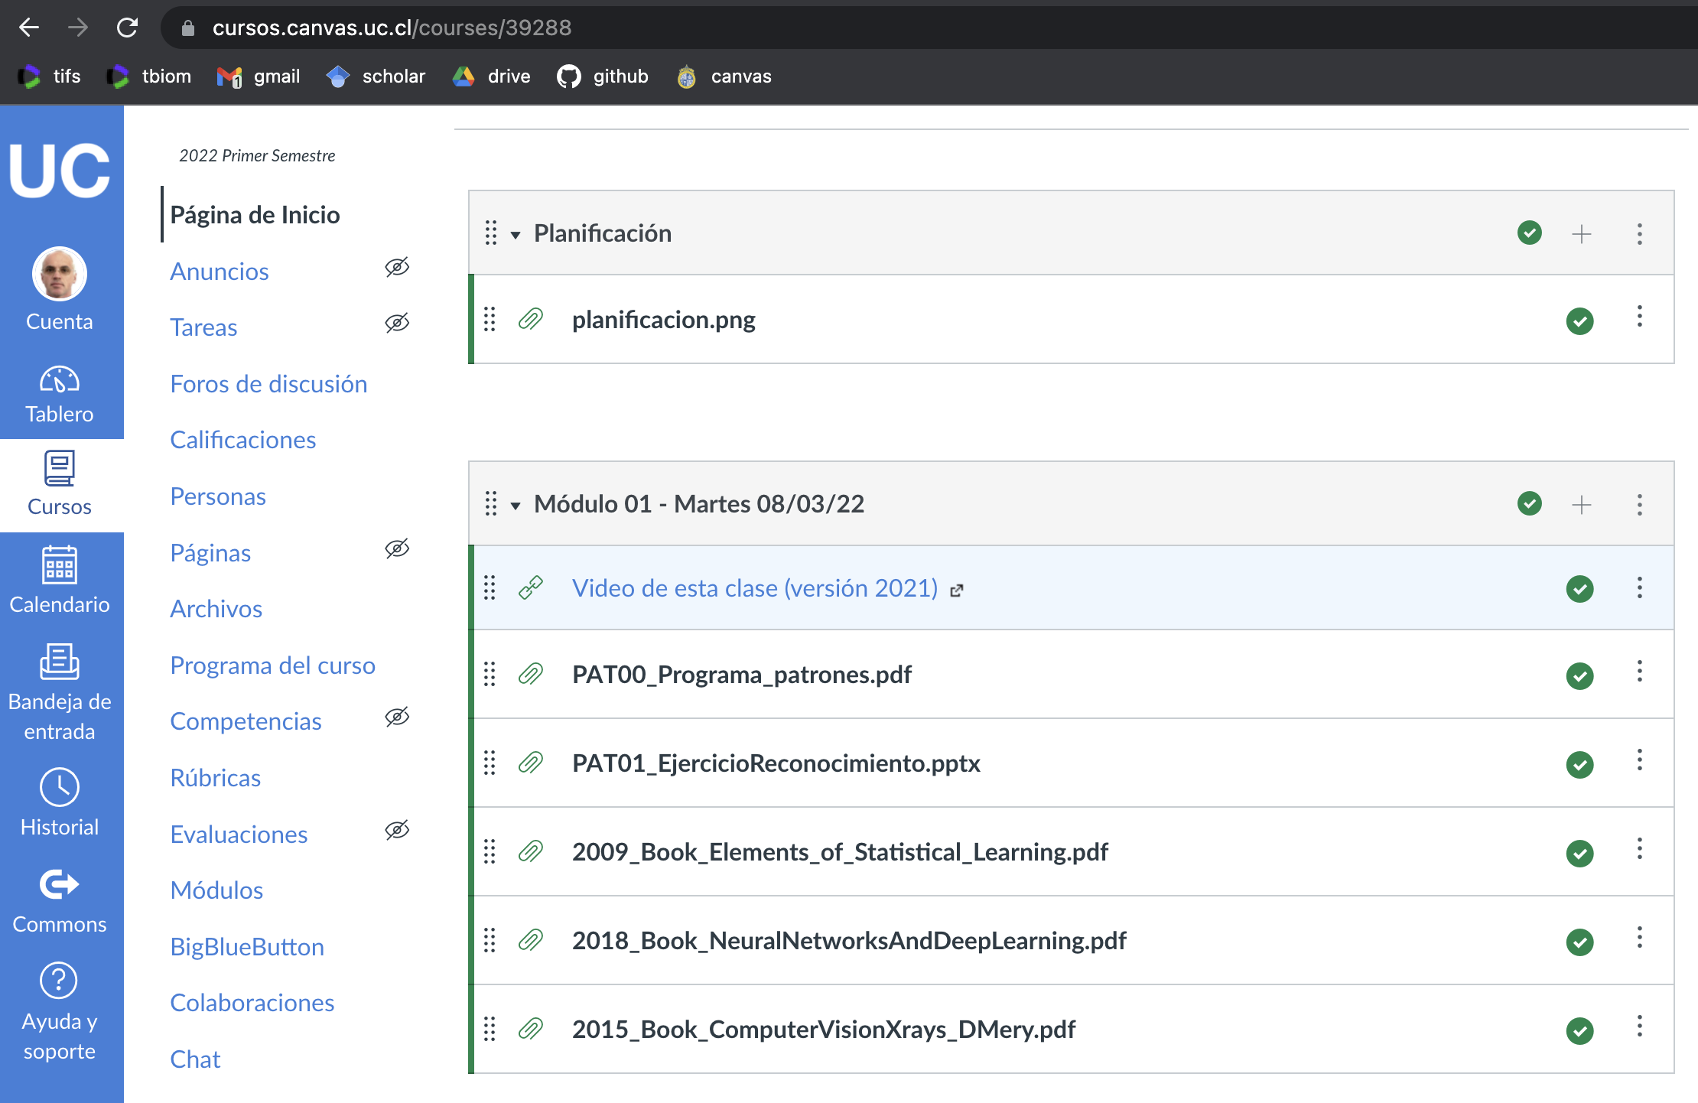
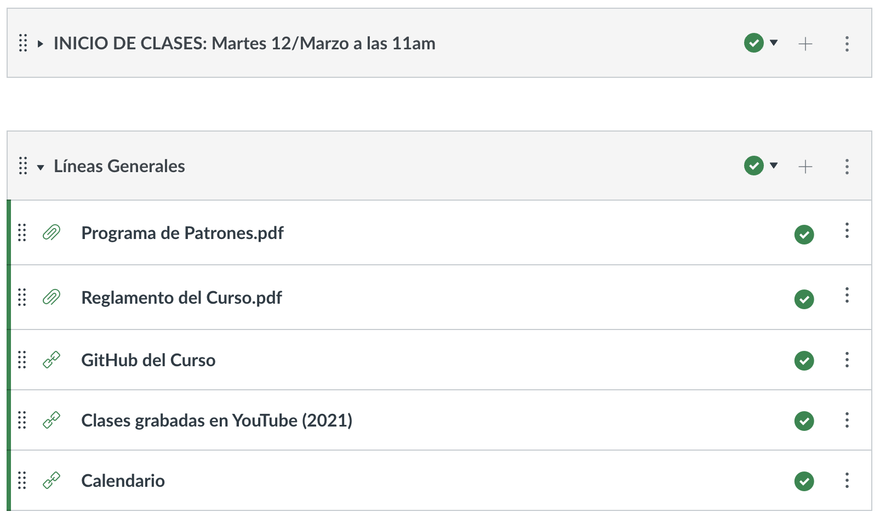
Canvas

Slide 18
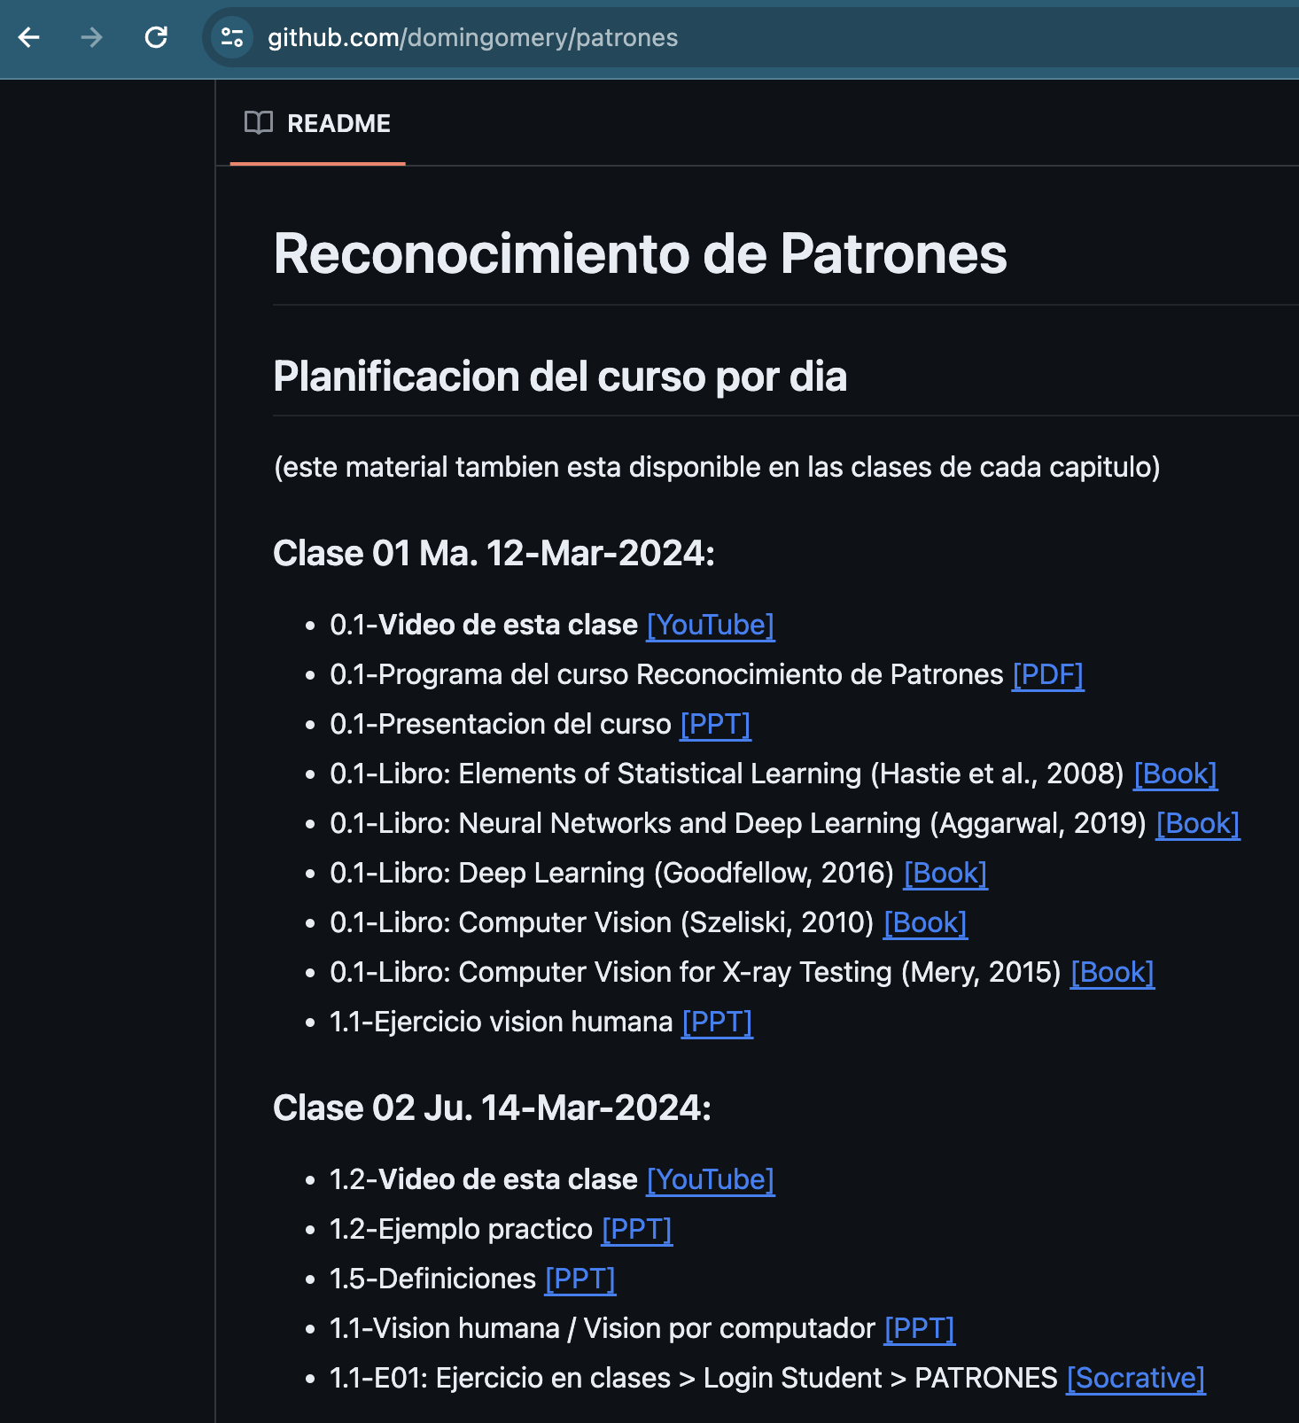
GitHub

Slide 19
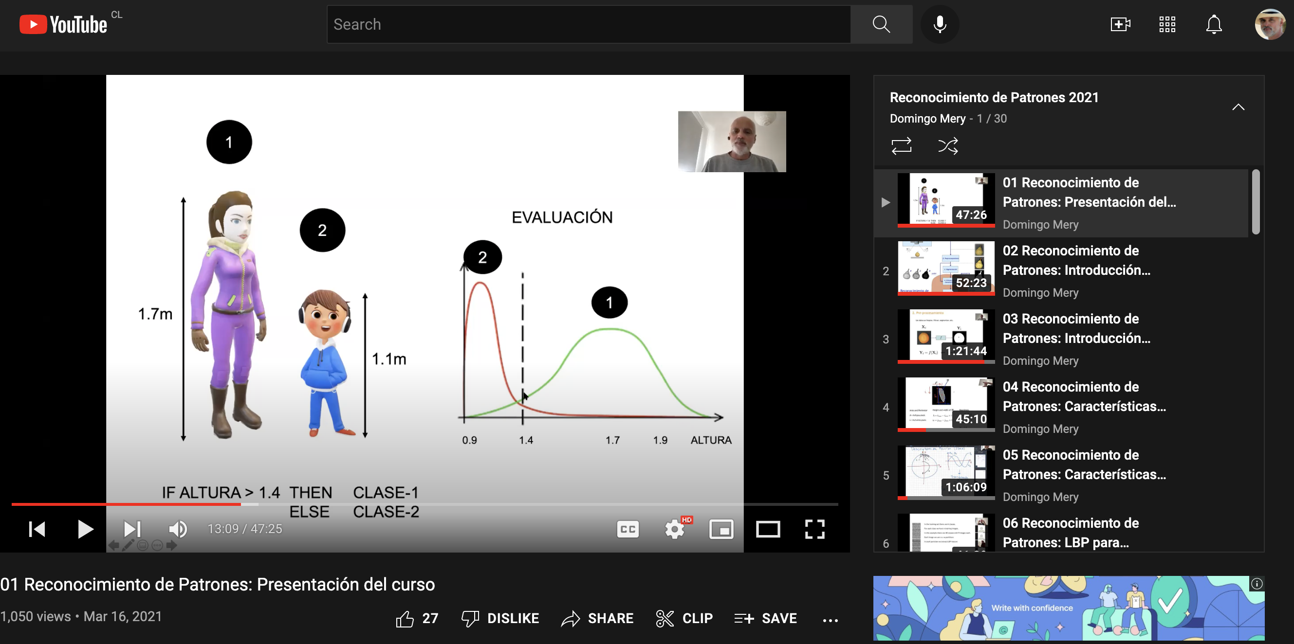
YouTube

Slide 20
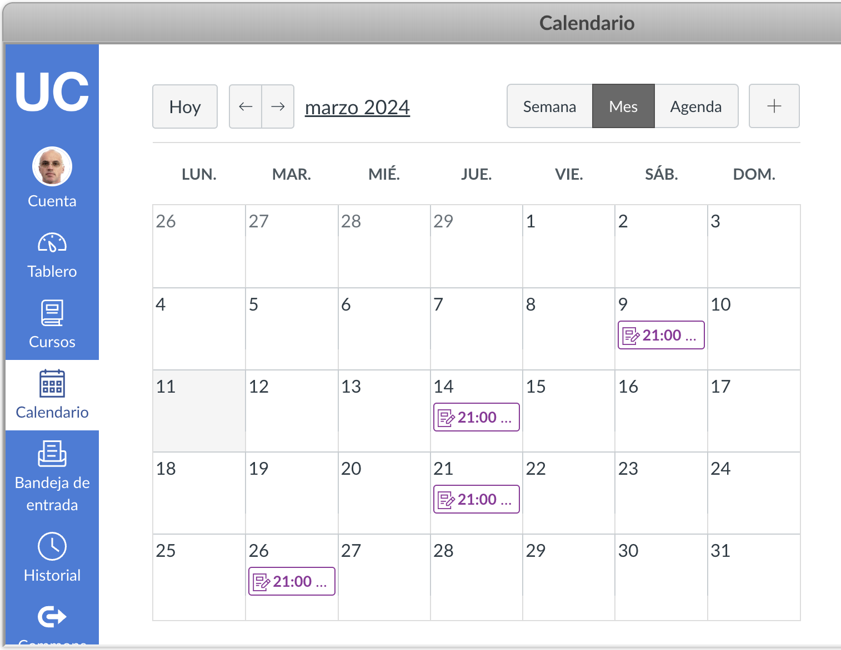
Canvas - Calendario

Slide 21
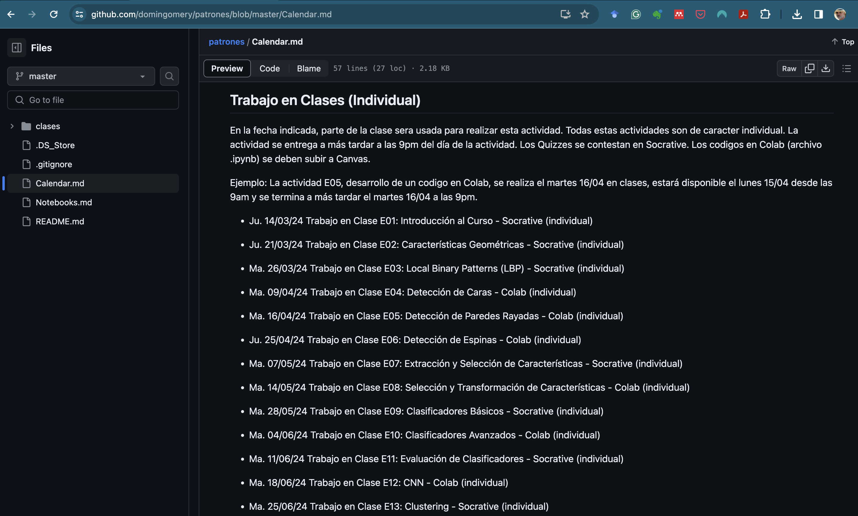
Trabajo en Clases

Slide 22
Trabajo en Clases
A considerar:
Esta actividad, es un trabajo en clases. La idea es que vayas a la clase del día correspondiente (que coincide con el día de la entrega de esta actividad) y que uses la instancia de conversación con el profesor del curso y otros estudiantes para aclarar todas las dudas que tengas. El enunciado de la actividad se libera a las 9am del día anterior a la clase y está disponible hasta las 9pm del día de la clase.
La actividad es individual, pero se puede conversar con otros estudiantes del curso.

Slide 23
Trabajo en Clases
El enunciado del ejercicio estará disponible en Canvas a las 9:00AM del día anterior
La idea es hacer el ejercicio durante la clase correspondiente de 11:00AM a 12:10PM
Se entrega el ejercicio hasta las 9:00PM del mismo día
Fuera de plazo no se puede entregar el ejercicio (se califica como 1.0)
Se elimina la peor nota (comodín que pueden usar quienes tienen algún problema)

Slide 24
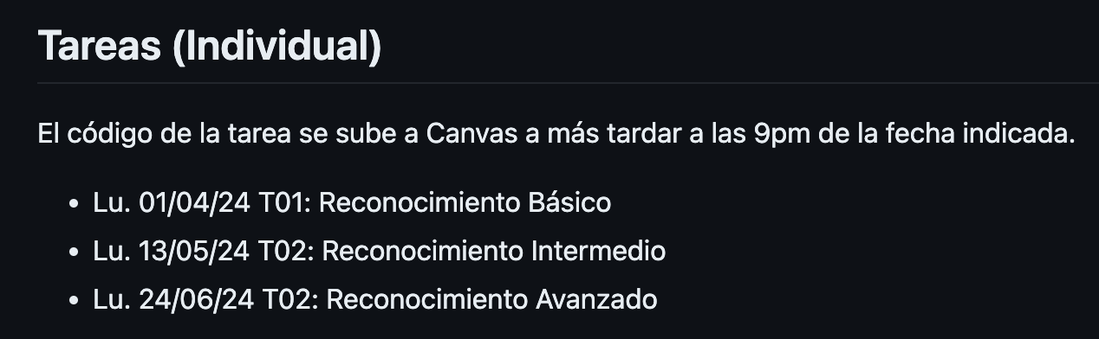
Tareas
El enunciado de la tarea estará disponible en Canvas al menos 3 semanas antes de la entrega
Se entrega el ejercicio hasta las 9:00PM del día indicado
Por cada 30 minutos (o fracción) de retraso habrá 0.5 pts de descuento en la nota de la tarea
Sólo en casos excepcionales y con certificado médico o autorización de la DIPRE se moverán estas fechas

Slide 25
Reglas del curso
Como este curso tiene muchas personas (alrededor de 150), se han definido varias reglas que como estudiante debes conocer bien.
Son pocas reglas y muy simples pero es necesario tenerlas en consideración.

Slide 26
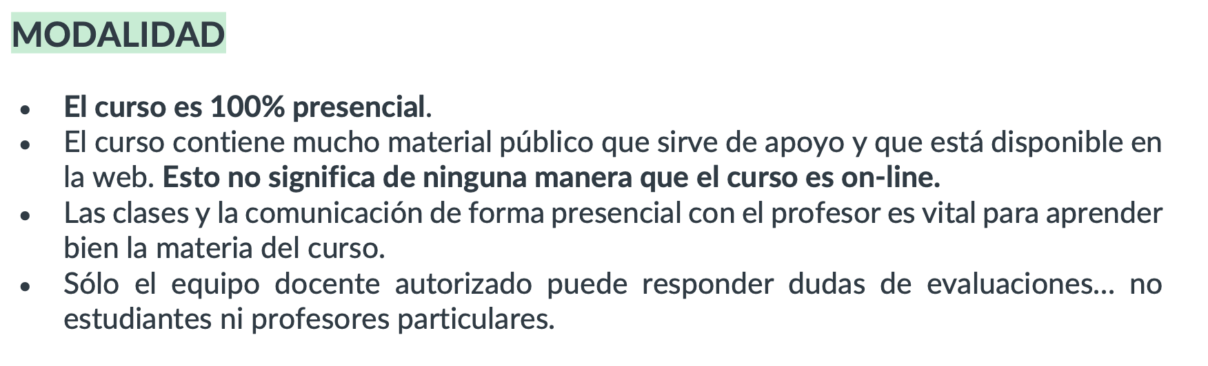
Reglas del curso

Slide 27
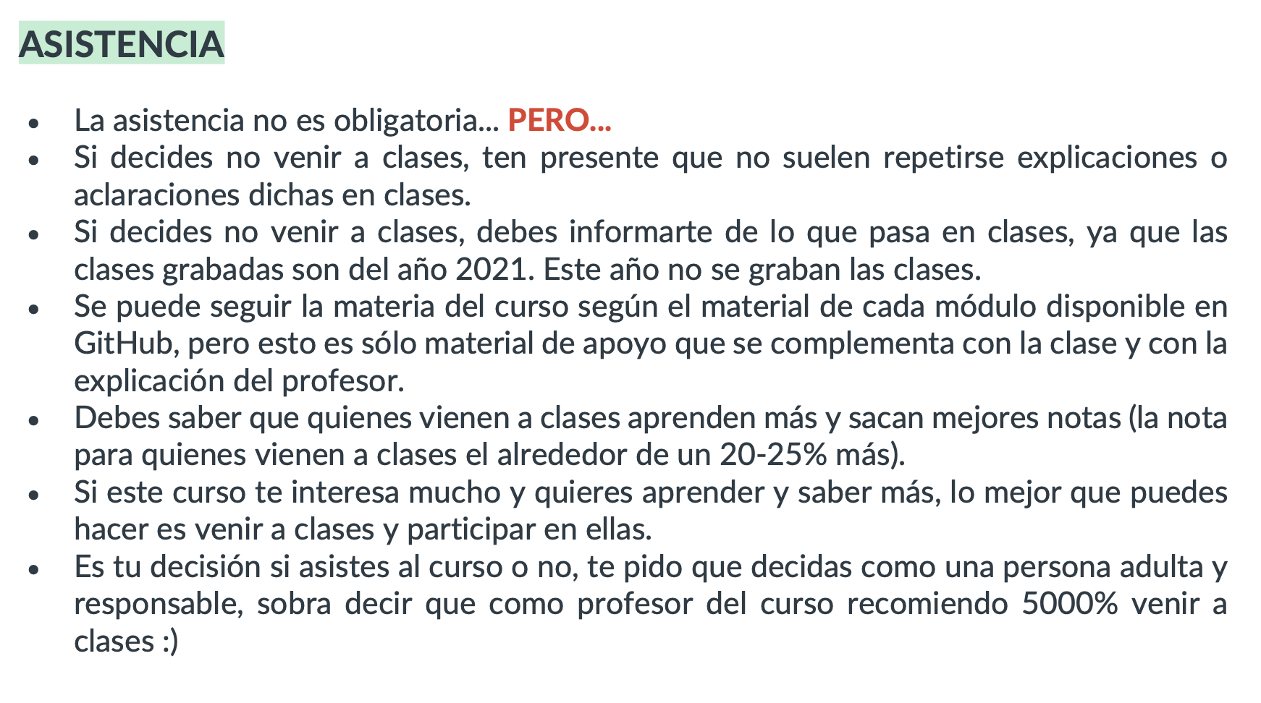
Reglas del curso

Slide 28
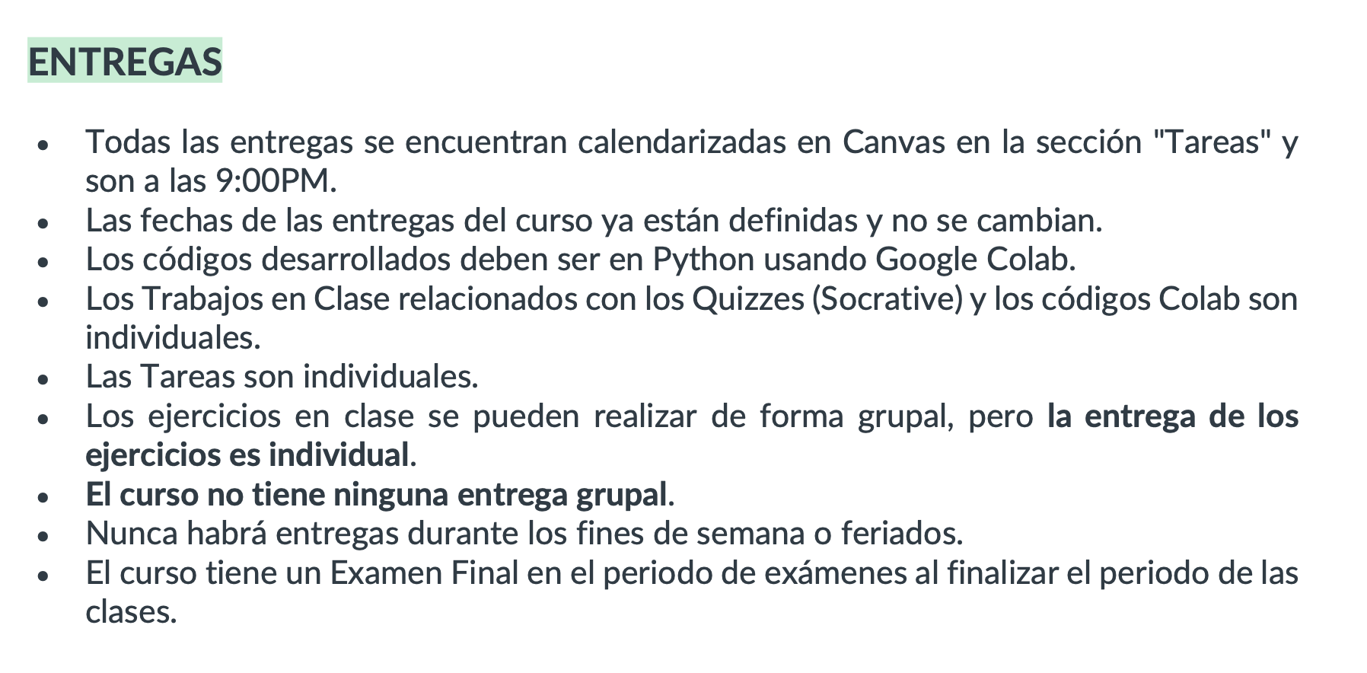
Reglas del curso

Slide 29
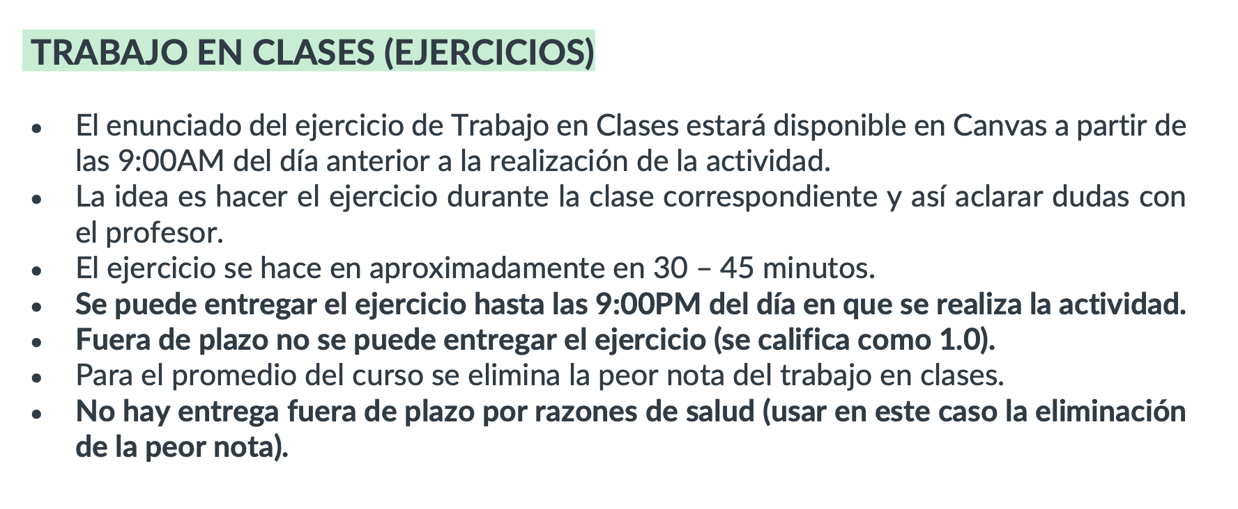
Reglas del curso

Slide 30
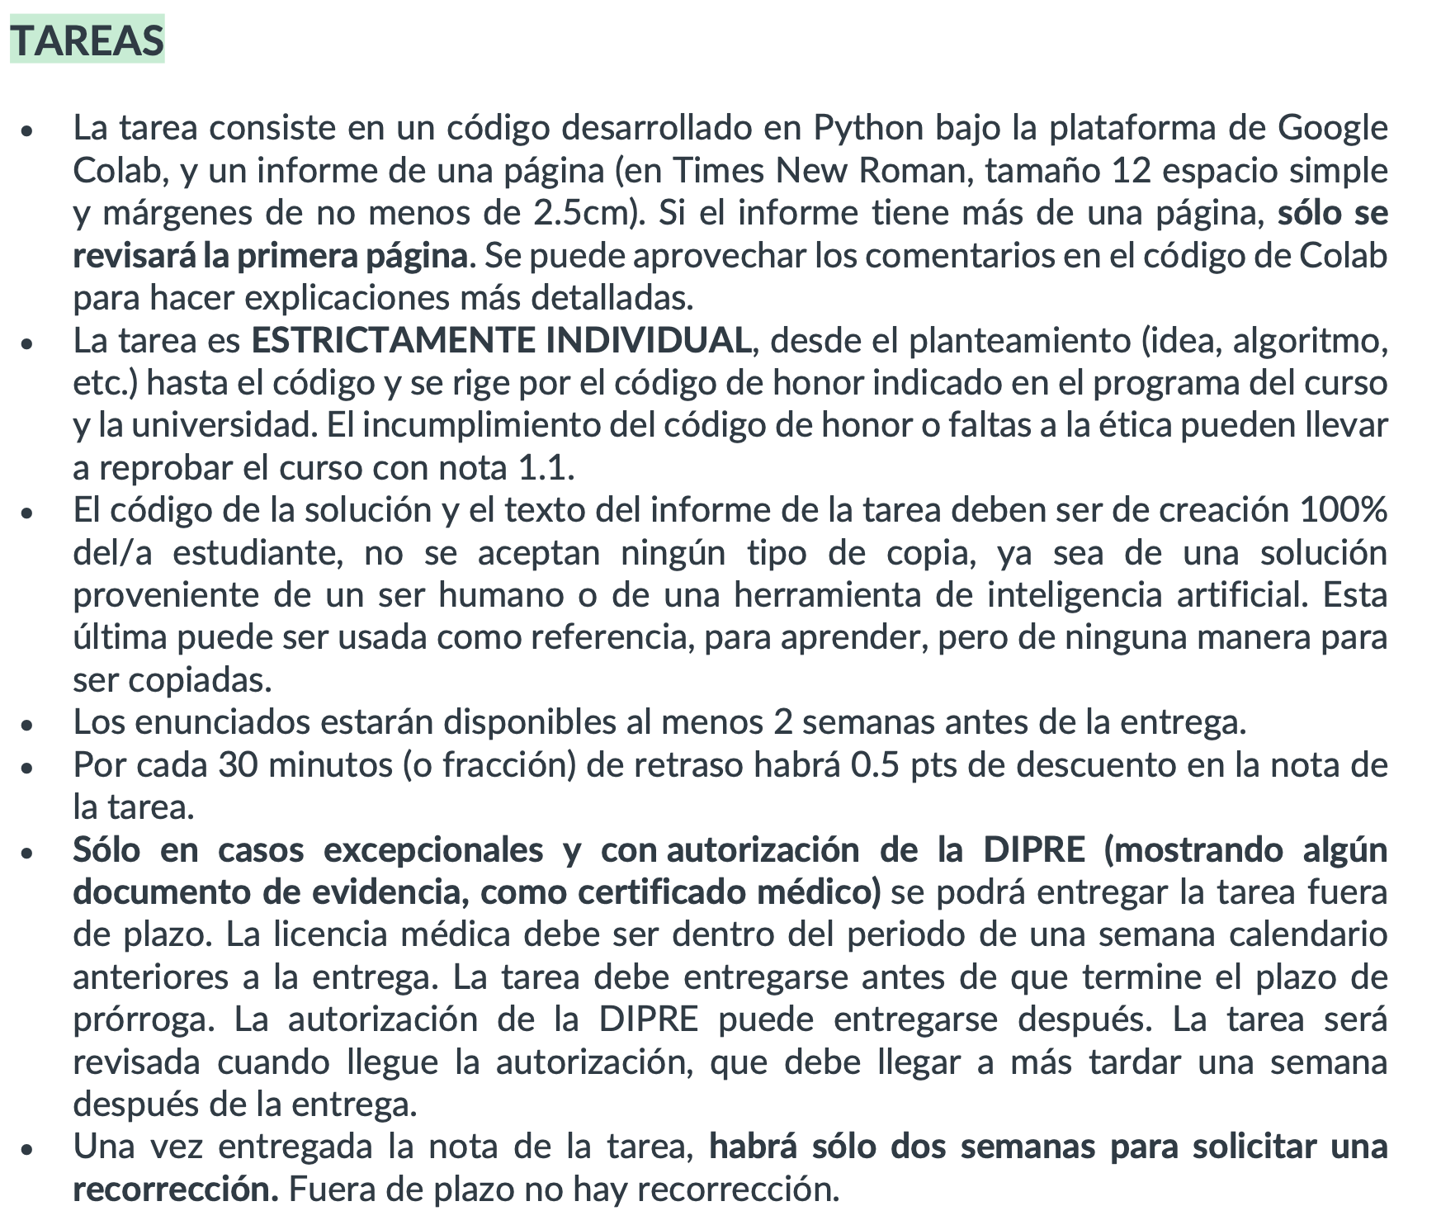
Reglas del curso

Slide 31
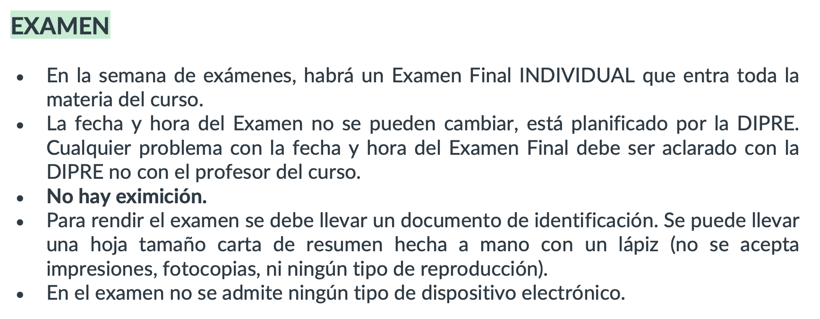
Reglas del curso

Slide 32
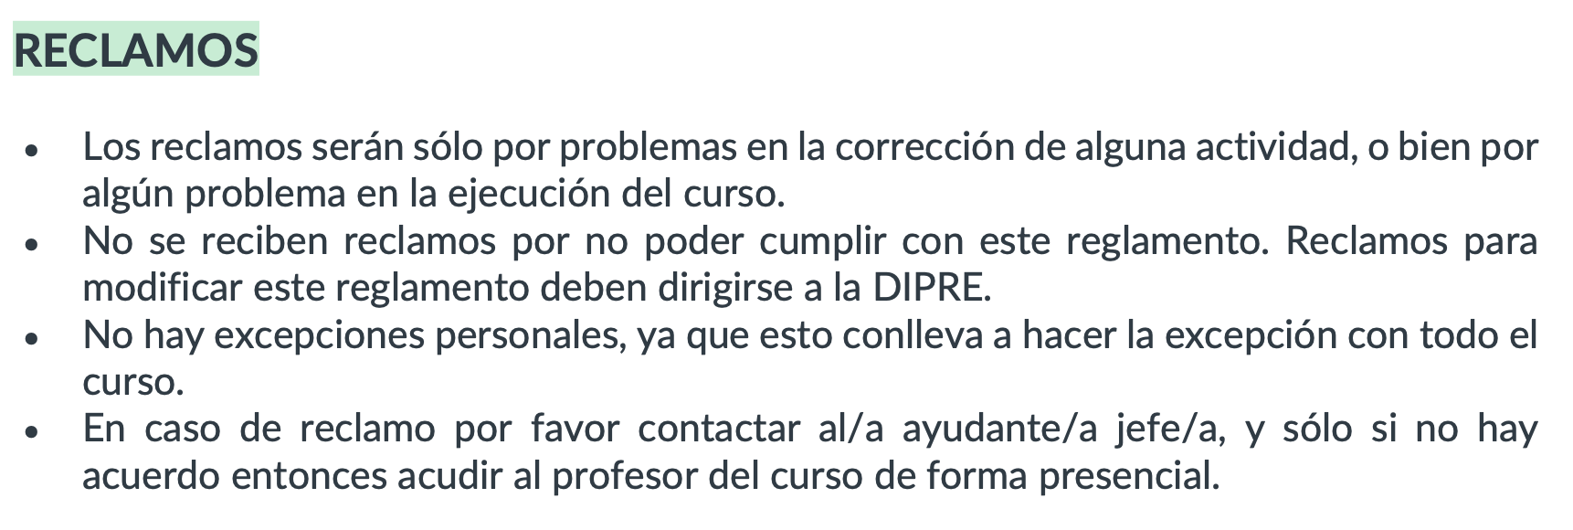
Reglas del curso

Slide 33
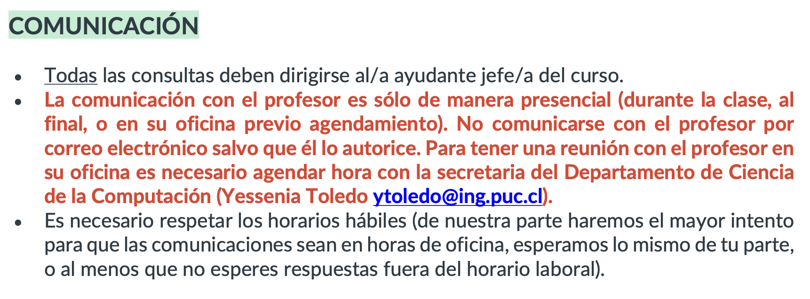

Reglas del curso

Slide 34
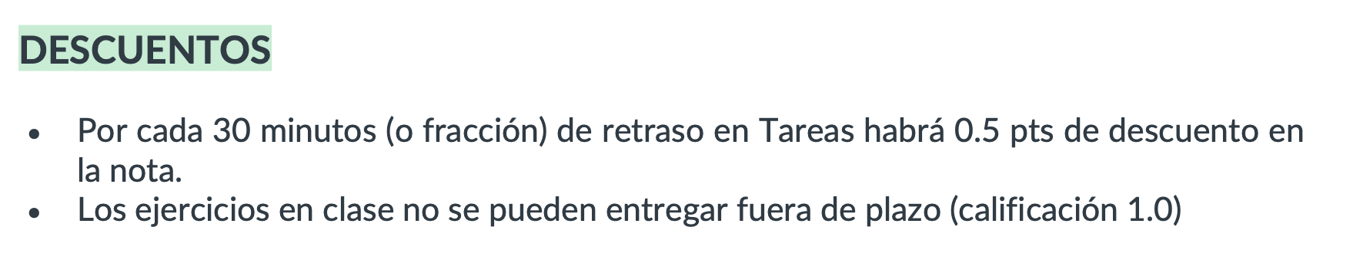
Reglas del curso

Slide 35
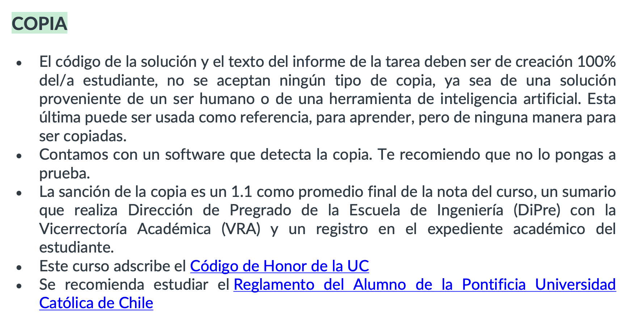
Reglas del curso

Slide 36
Reconocimiento de Patrones
Domingo Mery
Departamento de Ciencia de la Computación
Escuela de Ingeniería
Universidad Católica de Chile
Presentación

